Slide 1
Guide de projet Big Data
ANANE Ines
BEN NACEUR Zeineb

Slide 2
IMPORTATION DE CLOUDERA

Slide 3
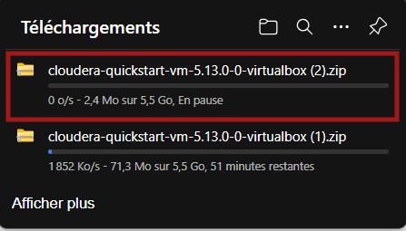
Télèchargement :
https://downloads.cloudera.com/demo_vm/virtualbox/cloudera-quickstart-vm-5.13.0-0-virtualbox.zip

Slide 4
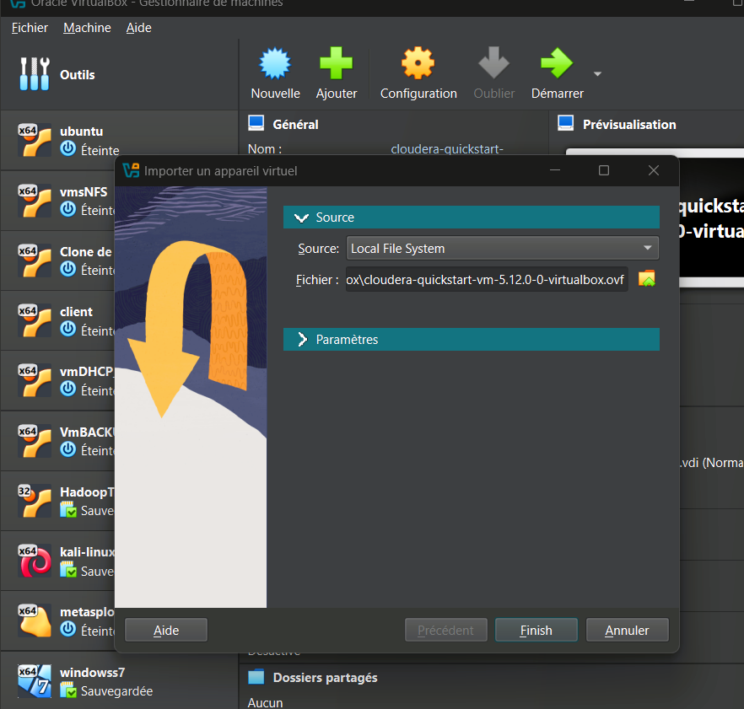
Importation de Cloudera

Slide 5


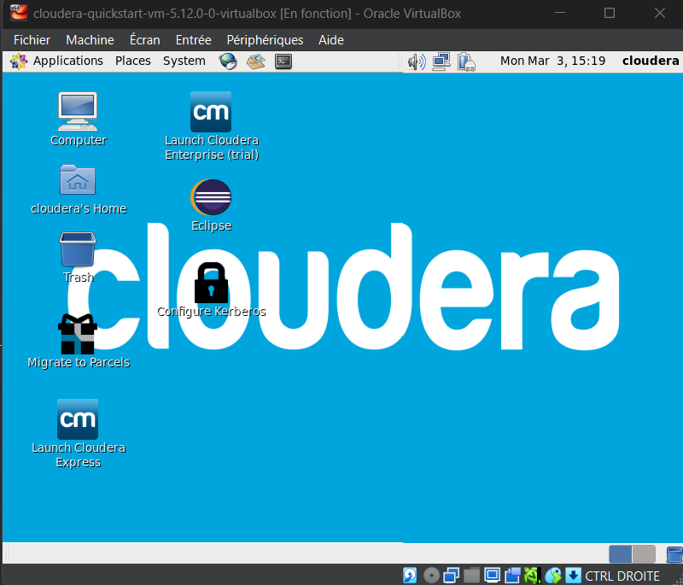
Interface de Cloudera

Slide 6


Les commandes
Pwd
Cela signifie que je suis bien dans l'environnement Cloudera sous Linux.
whoami
pour confirmer quel utilisateur est connecté

Slide 7
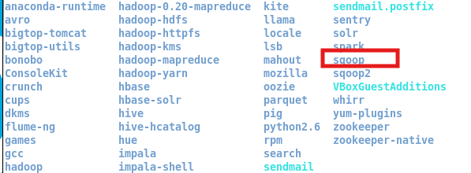
1 ére vérification :S’il existe KAFKA
ls /usr/lib | grep kafka
KAFKA n’existe pas

Slide 8
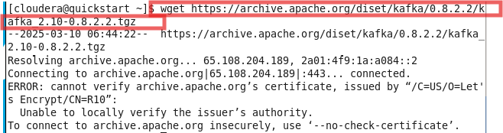
INSTALLATION DE KAFKA
Les commandes :
wget https://archive.apache.org/dist/kafka/0.8.2.2/kafka_2.10-0.8.2.2.tgz
L’erreur est liée à la vérification du certificat SSL lors de la connexion au site archive,apache,org

Slide 9
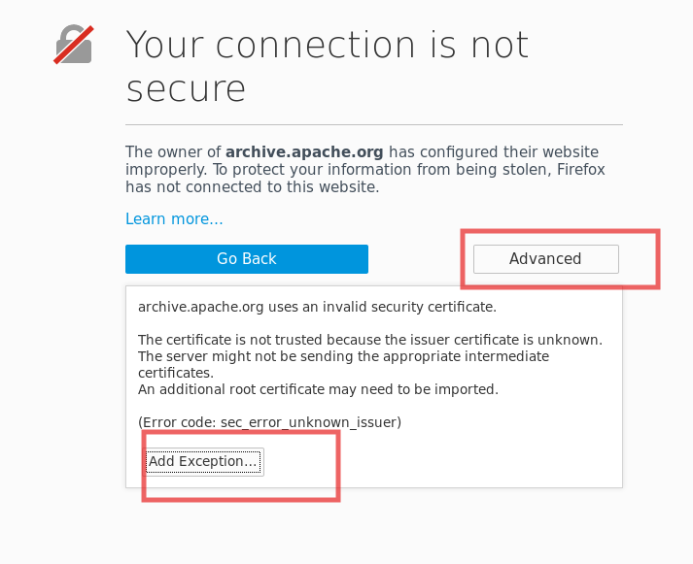
Solution :
On a écrit ce lien dans web Browser
https://archive.apache.org/dist/kafka/0.8.2.2/kafka_2.10-0.8.2.2.tgz
On a cliqué sur Advanced et add Exception

Slide 10
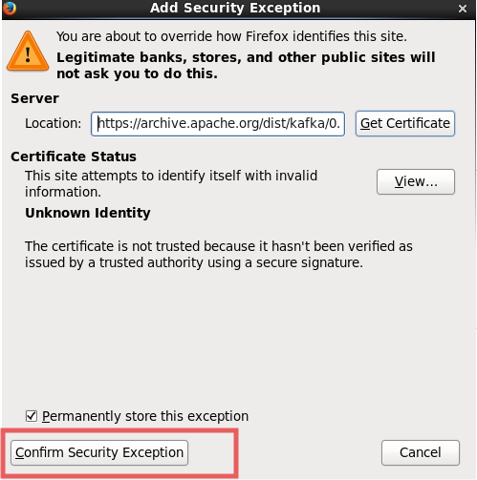
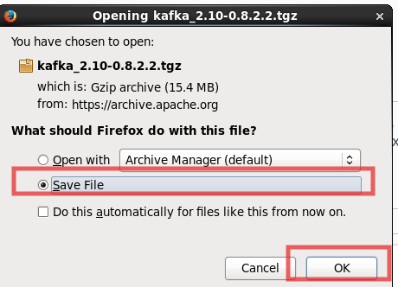
Après en clique sur : Confirm Security Exception
Après en clique sur : Save et ok

Slide 11

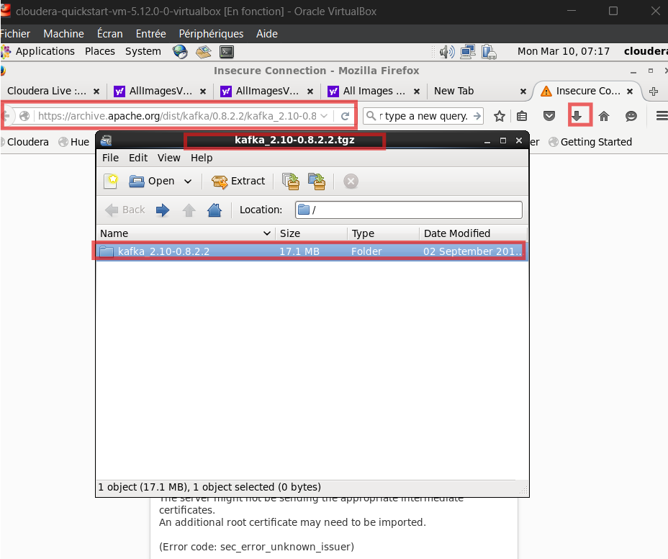
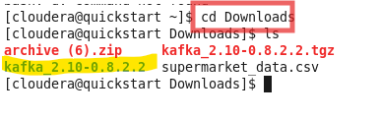
Pour vérifer le télechargement :
On a appliqué ces deux commandes :
cd Downloads
ls
La version kafka_2.10.-0-8.2.2.tgz

Slide 12


tar -xzf kafka_2.10-0.8.2.2.tgz
Cette commande est utilisée pour décompresser et extraire le contenu d'un fichier archive
Pour vérifier que l'extraction a fonctionné

Slide 13

cd kafka_2.10-0.8.2.2
ls
start zookeeper
Zookeeper est un service de coordination utilisé par Kafka pour gérer les métadonnées, élire des leaders, détecter les pannes et synchroniser les brokers.
Kafka dépend fortement de Zookeeper dans les versions antérieures à 2.8.

Slide 14
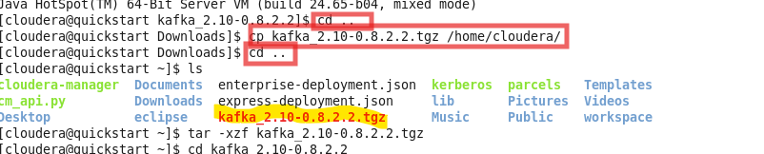
Avant d’appliquer cette commande on a executé :
bin/zookeeper-server-start.sh config/zookeeper.properties
cd ..
Pour sortir de l kafka_2.10-0.8.2.2 et etre dans le dossier Downloads
cp kafka_2.10-0.8.2.2.tgz /home /cloudera
Pour changer l’emplacement en home
ls
Pour lister le contenu

Slide 15
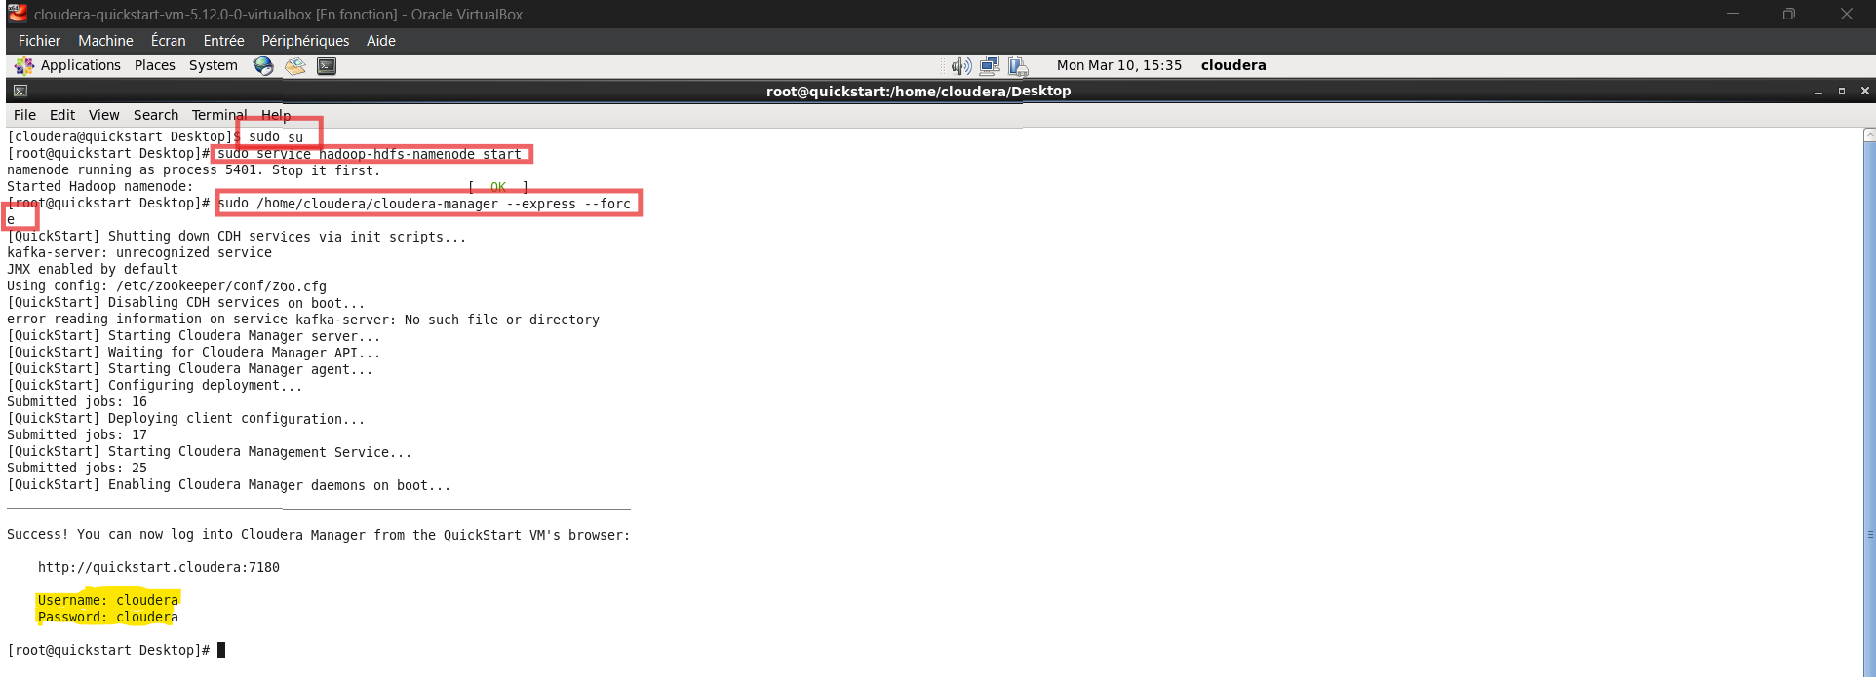
Le but de ces commandes sont :
Lancé cloudera manager
fermé Zookeeper
sudo su
sudo /home/cloudera/cloudera-manager –express -force
sudo service hadoop-hdfs-namenode start

Slide 16
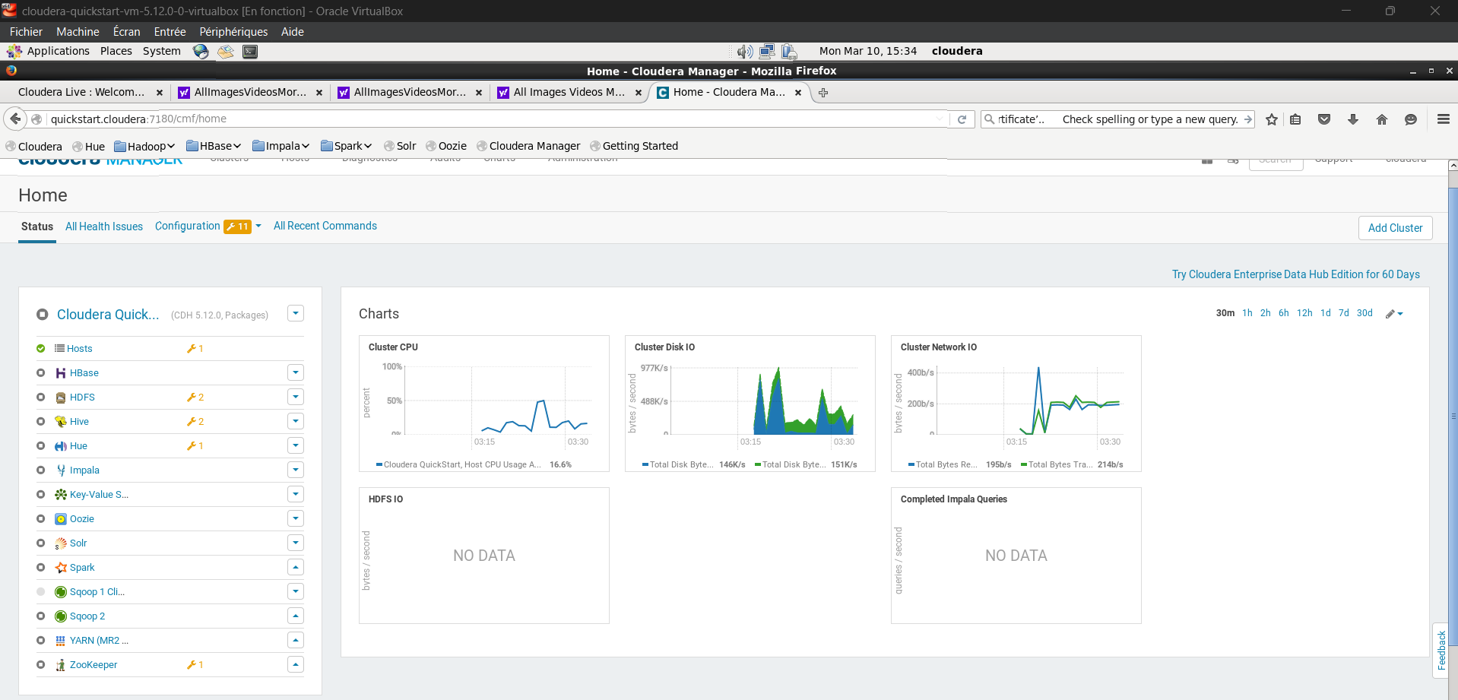
On a entré avec :
* usernme cloudera
*password cloudera

Slide 17
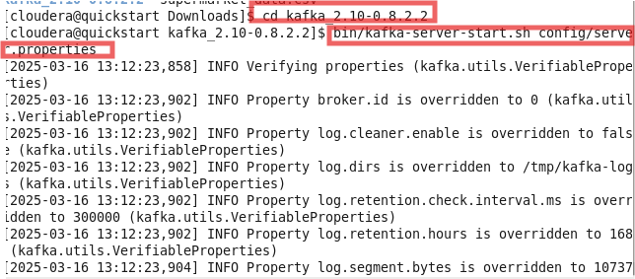
Lancer kafka
* On a ouvert un autre terminal
sudo su
bin/kafka-server-start.sh config/server.properties

Slide 18
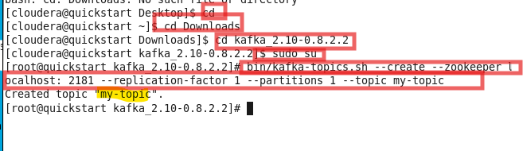
Crée un topic applé : my-topic + ouvrir un terminal
bin/kafka-topics.sh --create --zookeeper localhost: 2181 --replication-factor 1 --partitions 1 --topic my-topic
lister topics :
bin/kafka-topics.sh --list --zookeeper localhost:2181

Slide 19
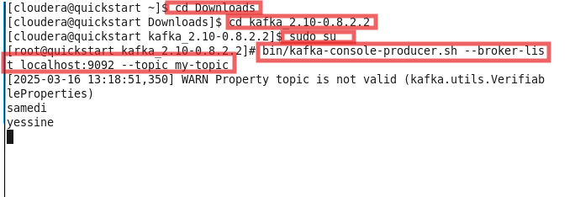
lancer producer
sudo su
bin/kafka-console-producer.sh --broker-list localhost:9092 --topic my-topic

Slide 20
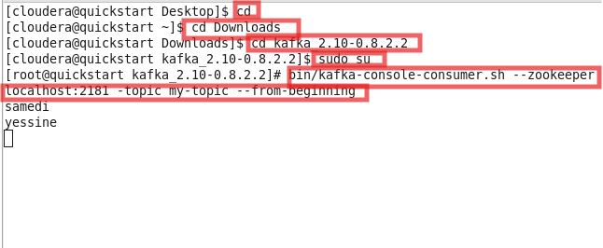
lancer consumer
sudo su
bin/kafka-console-consumer.sh --zookeeper localhost:2181 -topic my-topic --from-beginning

Slide 21
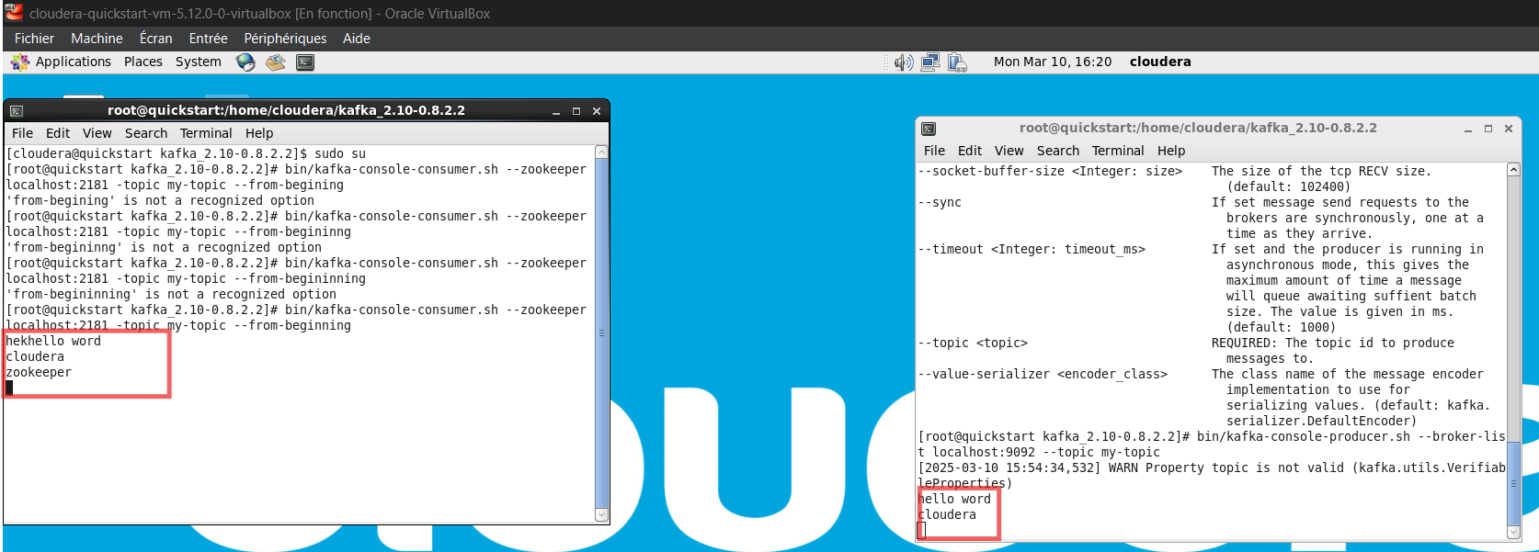
TEST 1 :

Slide 22
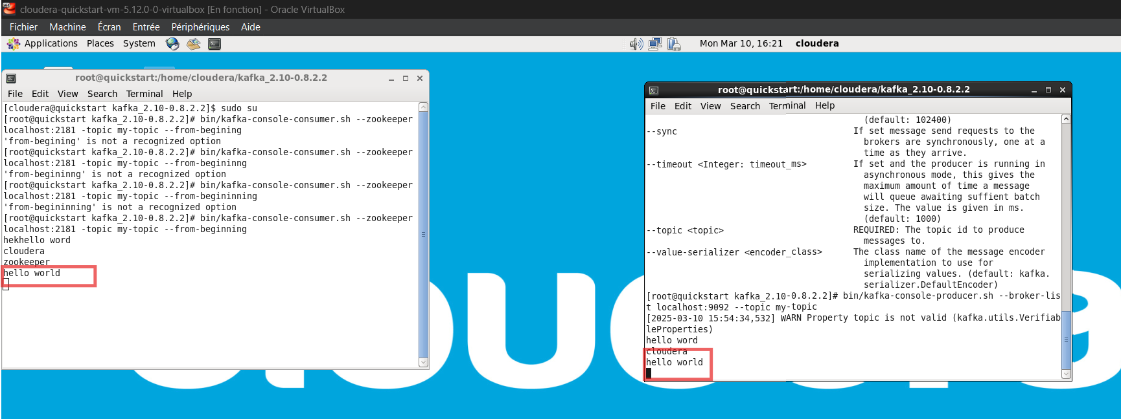
TEST 2 :

Slide 23
CONFIGURATION DU SQOOP

Slide 24
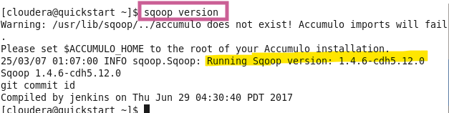
2 éme vérification : S’ il existe SQOOP
sqoop version
la version 1.4.6-cdh5.12.0

Slide 25
Oui, il faut absolument s'assurer que HDFS et les services Hadoop sont en cours d'exécution avant d'exécuter Sqoop.
Pourquoi ?
Sqoop fonctionne en utilisant MapReduce et HDFS pour importer/exporter des données. Si ces services ne sont pas actifs, l'importation échouera.

Slide 26
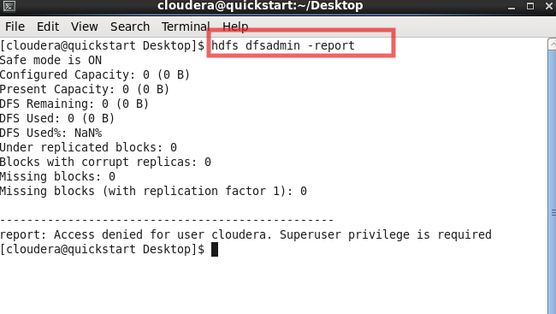
Dans un terminal normal (comme Cloudera Terminal, une session SSH, ou un terminal Linux).
hdfs dfsadmin -report
Pourquoi cette commande ?
Cette commande permet de vérifier l’état de HDFS, notamment :
* L’état du NameNode (actif ou non)
* Le nombre de DataNodes en service
*L’espace de stockage disponible dans HDFS

Slide 27
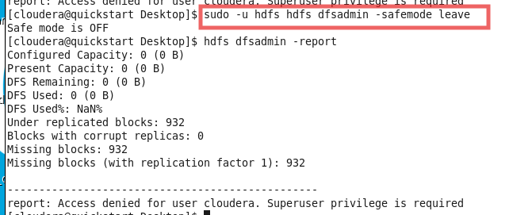
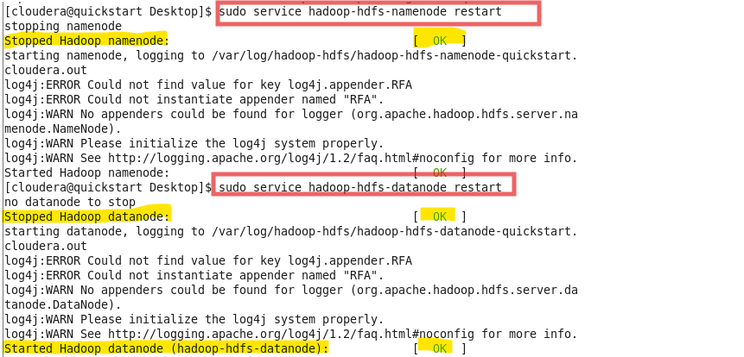
Désactiver le Safe Mode
On a essayé cette commande avec sudo pour quitter le mode sécurisé :
Redémarrer les services Hadoop (si nécessaire)
Si la capacité HDFS est toujours à 0 B, il se peut que les DataNodes ne soient pas actifs. Redémarre les services Hadoop avec :

Slide 28
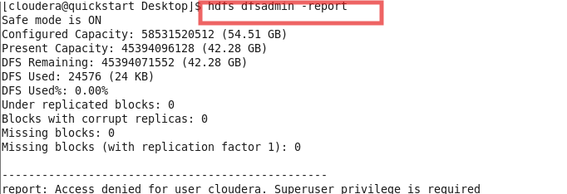
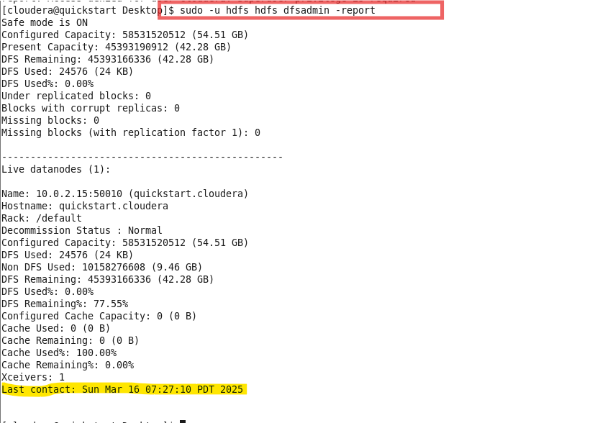
Puis, reteste avec :
Il semble que ton HDFS soit maintenant hors du mode safe mode et que tout soit en ordre avec les datanodes. Le rapport montre que la capacité configurée est suffisante et que l'espace restant est de 42.28 GB. Il n'y a pas de blocs sous-répliqués ou manquants, ce qui signifie que tout fonctionne correctement côté stockage.

Slide 29
Se connecter à la base de données MySQL en tant qu'utilisateur root avec une authentification par mot de passe.
mysql –u root -p
Créer une nouvelle base de données appelée 'supermarket_data' pour stocker les données du commerce
CREATE DATABASE supermarket_data;
Password is : cloudera

Slide 30
Sélectionner la base de données avant de créer la table
use supermarket_data;
Création de la table
CREATE TABLE supermarket_data (
Invoice VARCHAR(20),
StockCode VARCHAR(20),
Description TEXT,
Quantity INT,
InvoiceDate DATETIME,
Price DECIMAL(10,2),
CustomerID INT,
Country VARCHAR(100)
);

Slide 31
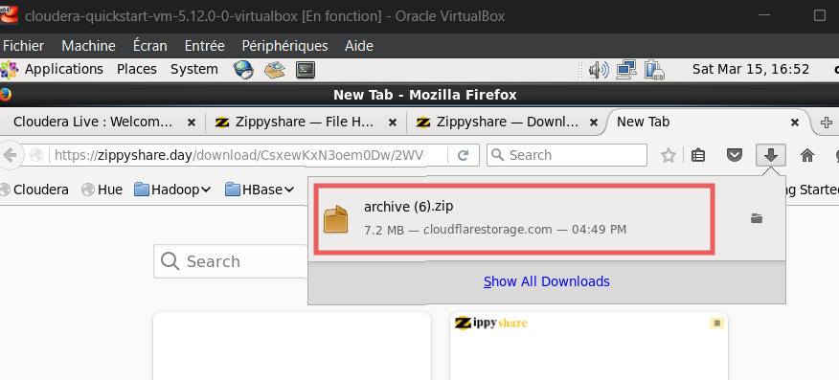
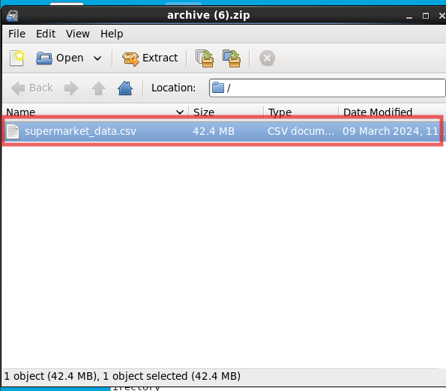
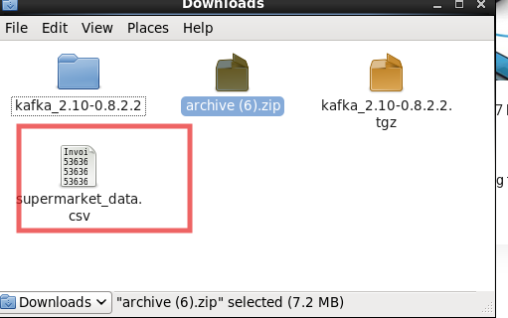
Importation des données à partir d'un fichier CSV dans la table supermarket_data

Slide 32
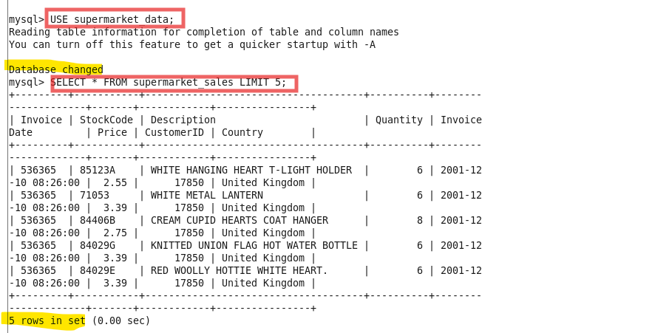
Le fichier est délimité par des virgules et la première ligne (en-têtes) est ignorée.
LOAD DATA LOCAL INFILE '/home/cloudera/Downloads/supermarket_data'
INTO TABLE supermarket_sales
FIELDS TERMINATED BY ','
LINES TERMINATED BY '\n'
IGNORE 1 LINES;
Vérifier l'importation des données en affichant les 5 premières lignes de la table.
SELECT * FROM supermarket_sales LIMIT 5;

Slide 33
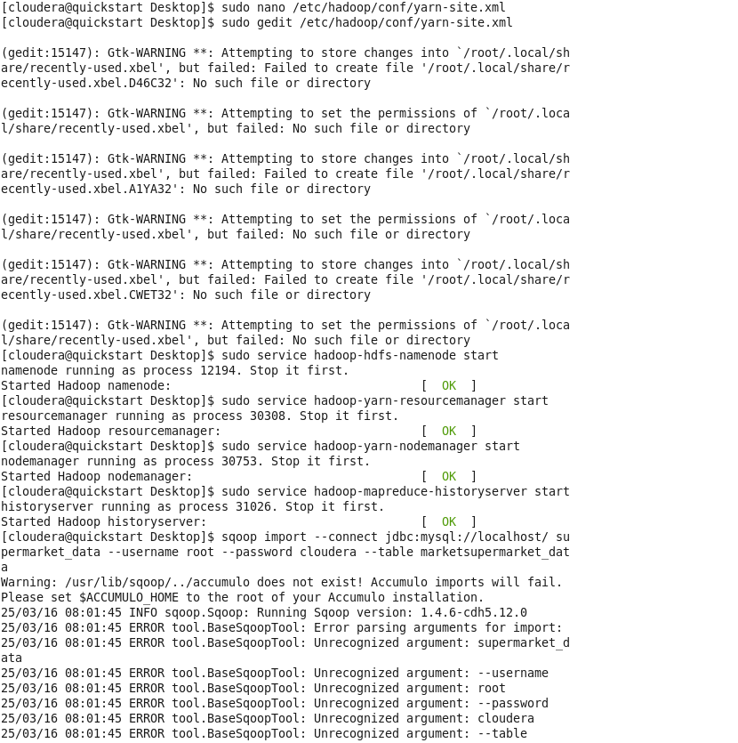
Modification du fichier de configuration de YARN pour activer le service de répartition MapReduce.
Ceci est essentiel pour les tâches Sqoop qui dépendent de MapReduce pour fonctionner
sudo nano /etc/hadoop/conf/yarn-site.xml

Slide 34
Ajouter ces propriétés de configuration pour activer le service de répartition MapReduce dans YARN
/** EXPLICATION ::**/
👉 Le shuffle est une étape essentielle de MapReduce, car il permet aux données d'être transférées entre les Mappers et les Reducers. 👉 L'erreur "auxService:mapreduce_shuffle does not exist" apparaît lorsque le service Shuffle n'est pas activé. 👉 Ces configurations activent ce service, corrigeant ainsi l'erreur et permettant à MapReduce de fonctionner correctement.
<property>
<name>yarn.nodemanager.aux-services</name>
<value>mapreduce_shuffle</value>
</property>
<property>
<name>yarn.nodemanager.aux-services.mapreduce_shuffle.class</name>
<value>org.apache.hadoop.mapred.ShuffleHandler</value>
</property>

Slide 35
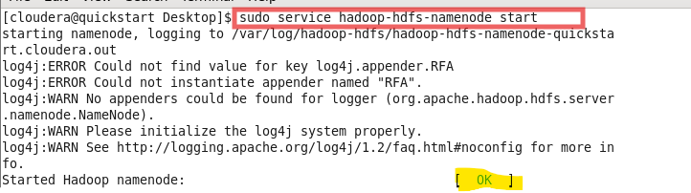
Démarrage les services Hadoop nécessaires au fonctionnement de HDFS, YARN et MapReduce.
/** Ces services doivent être en cours d'exécution pour que Sqoop fonctionne correctement **/
sudo service hadoop-hdfs-namenode start

Slide 36
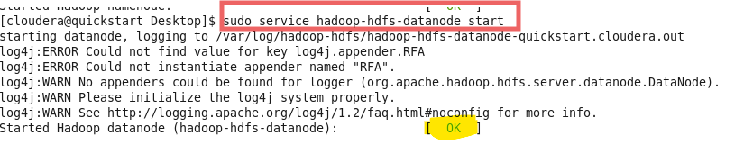
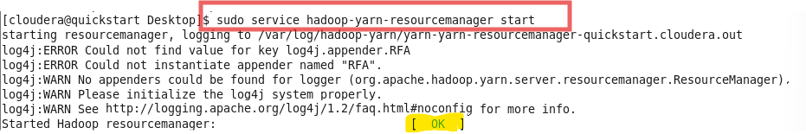
sudo service hadoop-hdfs-datanode start
sudo service hadoop-yarn-resourcemanager start

Slide 37
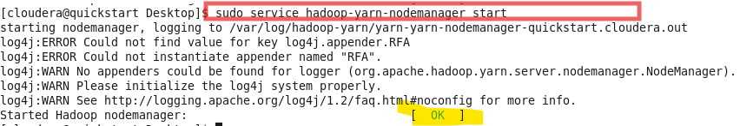
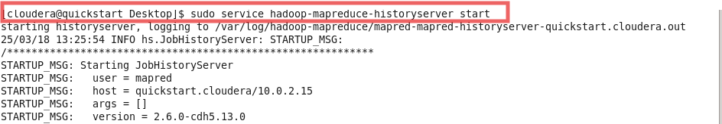
sudo service hadoop-yarn-nodemanager start
sudo service hadoop-mapreduce-historyserver start

Slide 38
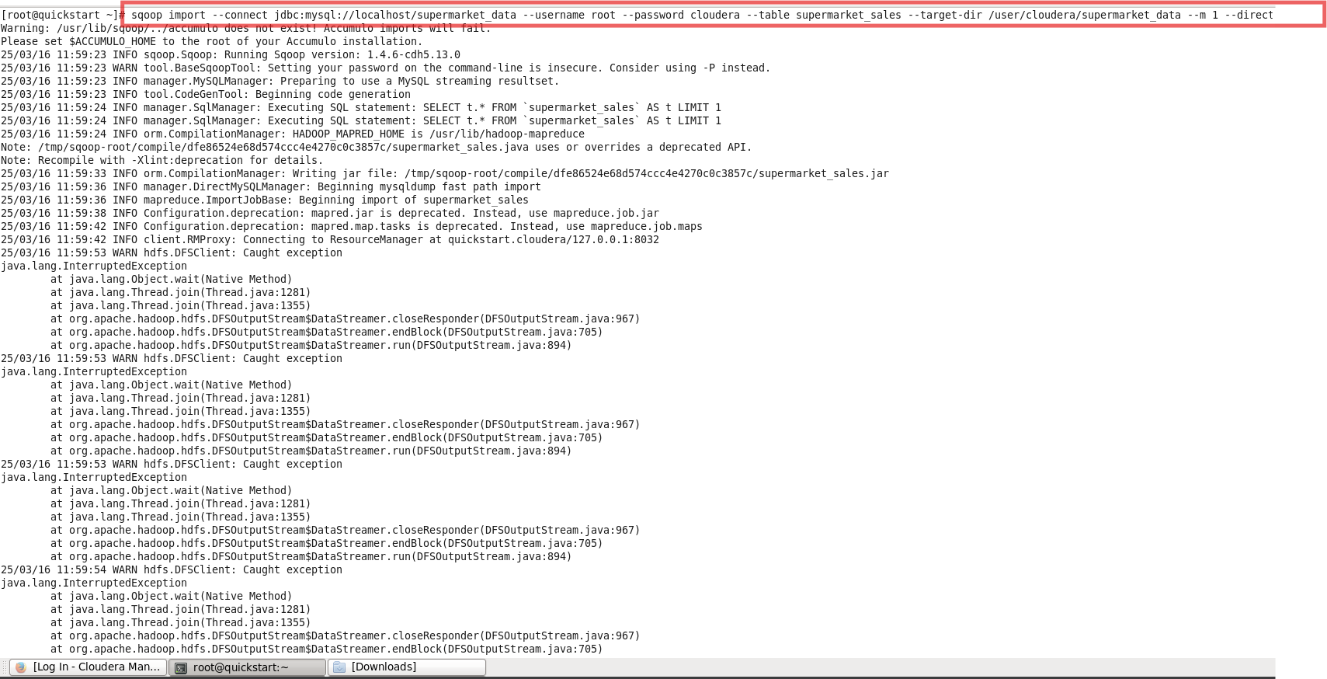

Slide 39
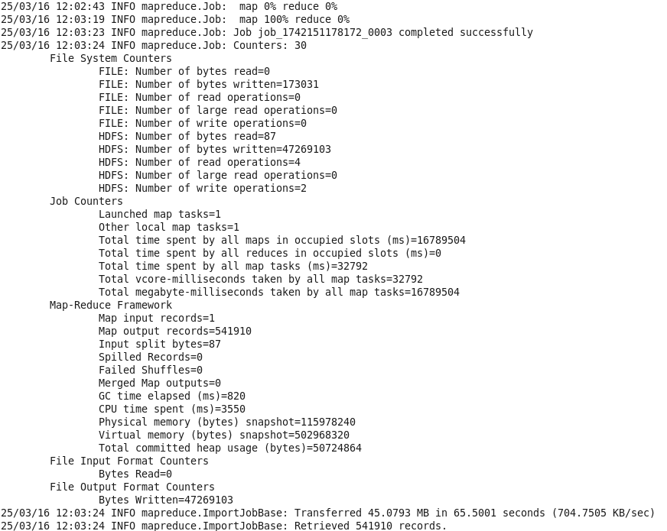

Slide 40

sudo -u hdfs hdfs dfsadmin -safemode leave
hdfs dfs -ls /user/root/supermarket_data
*) Lire data
*) j’ai le droit d’accés
hdfs dfs -cat /user/root/supermarket_data/part-m-00000

Slide 41
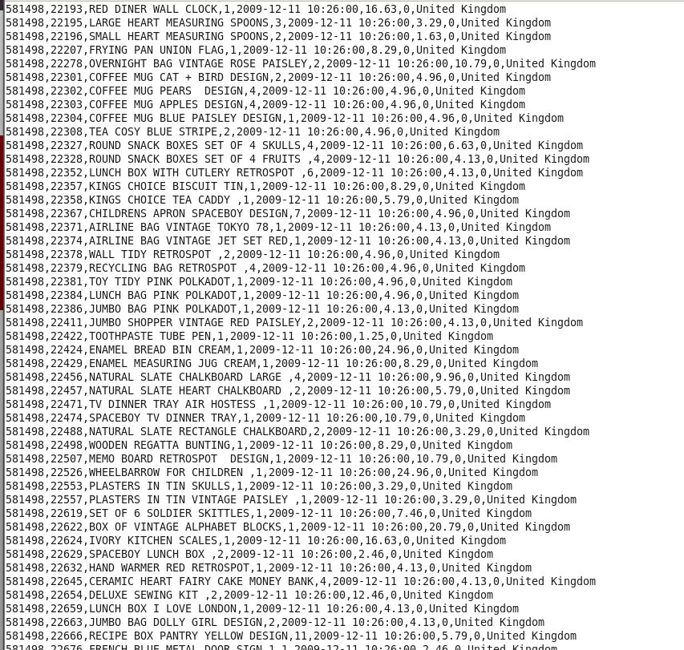

Slide 42
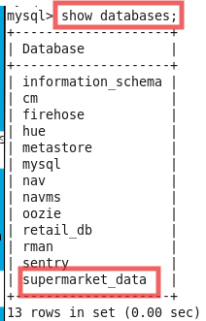
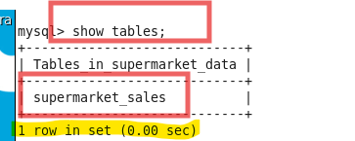
Exécution de l'importation Sqoop pour transférer des données de MySQL vers HDFS
Utilise le mode direct pour une importation plus rapide et spécifie un seul mapper
Les données seront stockées dans le répertoire HDFS spécifié
sqoop import --connect jdbc:mysql://localhost/supermarket_data --username root --password cloudera --table supermarket_sales --target-dir /user/root/supermarket_data --m 1 --direct
NOTE :
show databases;
supermarket_data
use supermarket_data;
show tables;

Slide 43
Vérification :
sudo service hadoop-hdfs-namenode start
sudo service hadoop-hdfs-datanode start
sudo service hadoop-yarn-resourcemanager start
sudo service hadoop-yarn-nodemanager start
sudo service hadoop-mapreduce-historyserver start
sudo -u hdfs hdfs dfsadmin -safemode leave
hdfs dfs -ls /user/root/supermarket_data
hdfs dfs -cat /user/root/supermarket_data/part-m-00000

Slide 44
CONFIGURATION DU FLUME

Slide 45
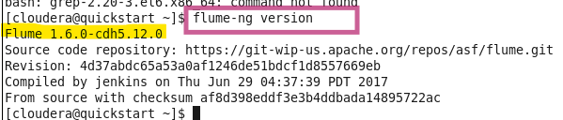
3 éme vérification : FLUME
flume-ng version
la version 1.6.0-cdh5.12.0

Slide 46
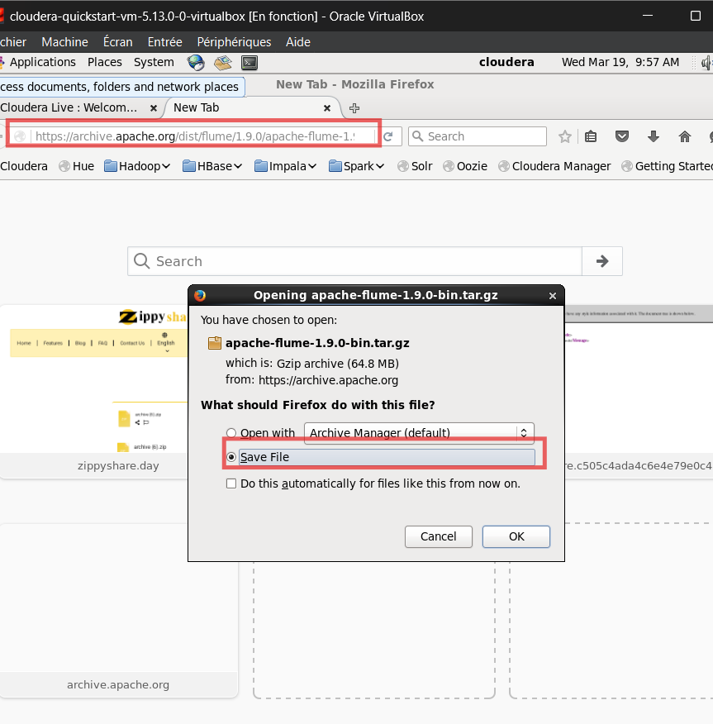
Télécharger Flume
https://archive.apache.org/dist/flume/1.9.0/apache-flume-1.9.0-bin.tar.gz

Slide 47
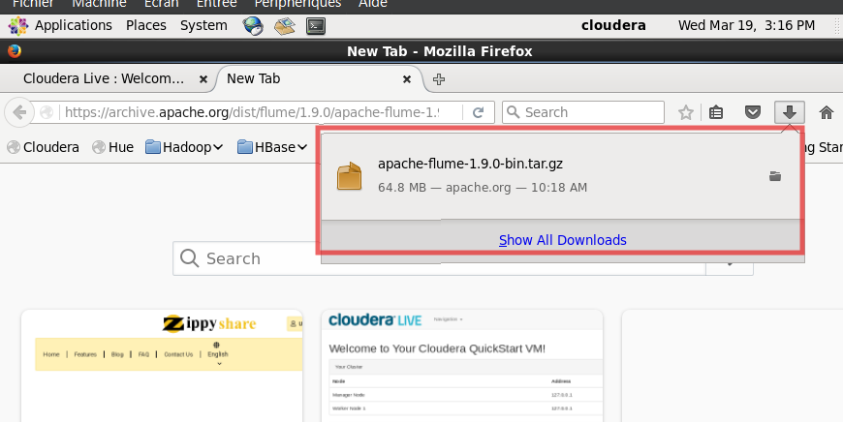

Extraction :
tar -xzf apache-flume-1.9.0-bin.tar.gz

Slide 48
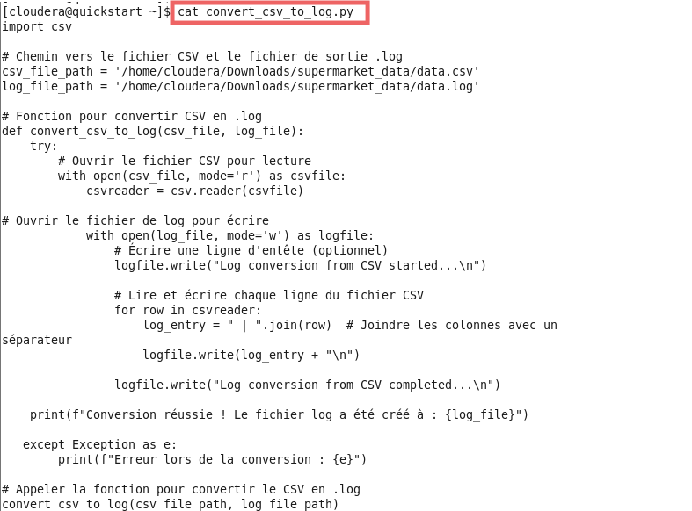
Convertion du fichier de csv à log

Slide 49
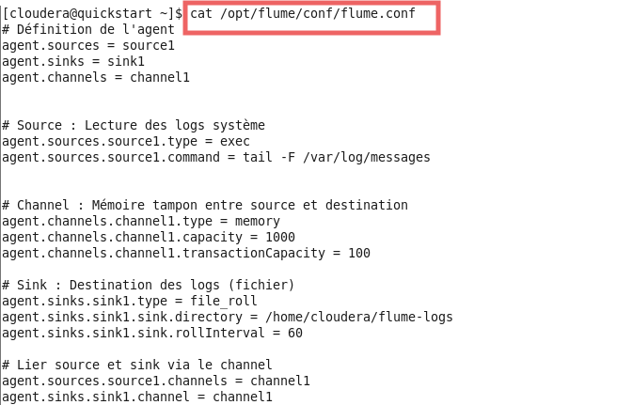
configuration de flume

